Slide 1


நவம்பர் 29, வாரம் 9
வாழ்க்கையை மாற்றிய சவாரி
சிலி
வரின்னியா

Slide 2

1
ஒரு ஊபர் வண்டியின் சவாரி அநேகரது வாழ்க்கையை மாற்றிய சம்பவம் இது.
பத்தொன்பது வயது வரின்னியா, தான் படித்து வந்த சிலி அட்வென்ட்டிஸ்ட் பல்கலைக்கழகத்திற்கு ஒரு ஊபர் வண்டியில் பயணித்தாள். அவள் அந்த வண்டியில் இரண்டு நீளமான உலோக கம்பிகளை ஏற்றவே அது என்னவென்று ஓட்டுனர் விசாரித்தார். வரின்னியா பாத்பைண்டர் குழுவில் இருந்தாள், அவை அக்குழுவின் கொடிகளைக் கட்டுவதற்குப் பயன்படுபவை.
“இந்தக் கம்பிகளை எதற்காகப் பயன்படுத்துகிறீர்கள்?” என்று கேட்டார் 50 வயதைத் தாண்டிய அந்த ஓட்டுனர். “பாத்பைண்டர் குழு சார்பில் நடக்கிற விசேஷித்த கூட்டத்தில் பயன்படுத்துவதற்காக அவற்றைக் கொண்டு செல்கிறேன்” என்று சொன்னாள்.
ஓட்டுனருக்கு ஒன்றும் புரியவில்லை. “பாத்பைண்டர் என்றால் என்ன?” என்று கேட்டார்.

Slide 3
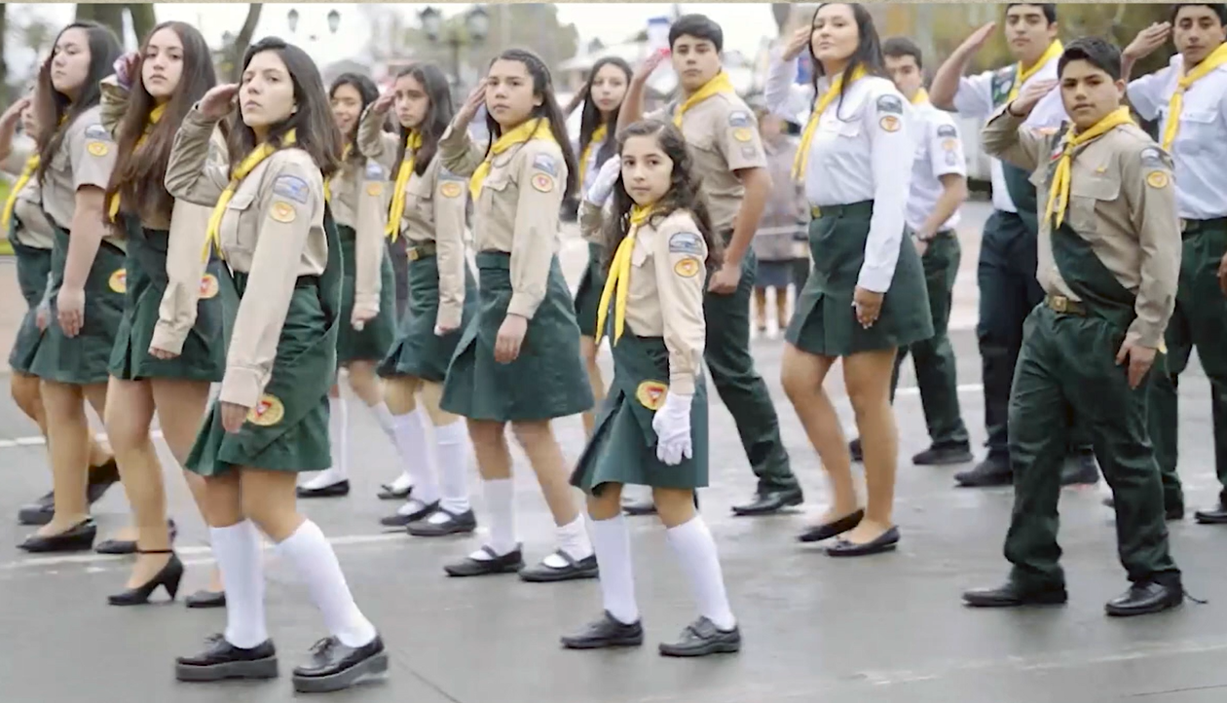
2
பள்ளிகளில் நடத்தப்படுகிற தேசிய மாணவர் படை போன்ற ஒன்றுதான் பாத்பைண்டர் குழு, ஆனால் வேதாகமத்தை அடிப்படையாகக் கொண்டது என்று வரின்னியா விளக்கினாள்.
“சுவிசேஷ ஊழியம் செய்வோம், வெளிப்புற நடவடிக்கைகளிலும் ஈடுபடுவோம், ஆனால் அந்த நடவடிக்கைகள் வேதாகமத்தை அடிப்படையாகக் கொண்டிருக்கும்” என்று கூறினாள்.
அந்த ஓட்டுனர் அதுபற்றி அதிகம் அறிந்து கொள்ள விரும்பினார். “நீங்கள் எந்தச் சபையைச் சேர்ந்தவர்கள்” என்று கேட்டார். “செவந்த்-டே அட்வென்ட்டிஸ்ட் சபை”. “நீங்கள் சிலி அட்வென்ட்டிஸ்ட் பல்கலைக்கழகத்தின் வளாகத்தில் வசிக்கிறீர்களா?”
“ஆம், நான் அங்குள்ள விடுதியில் வசிக்கிறேன்”. “அப்படியானால், நீங்கள் ஒரு ஊழியக்காரியா?” “இல்லை, நான் ஒரு மாணவி”. பிறகு, அவர்களுடைய பேச்சு தேவன்பற்றியும் வேதாகமம்பற்றியும் திரும்பியது. பிறகு, அந்த ஓட்டுனரின் வீட்டில் வேதாகமம் இருக்கிறதா என்று வரின்னியா கேட்டாள்.

Slide 4
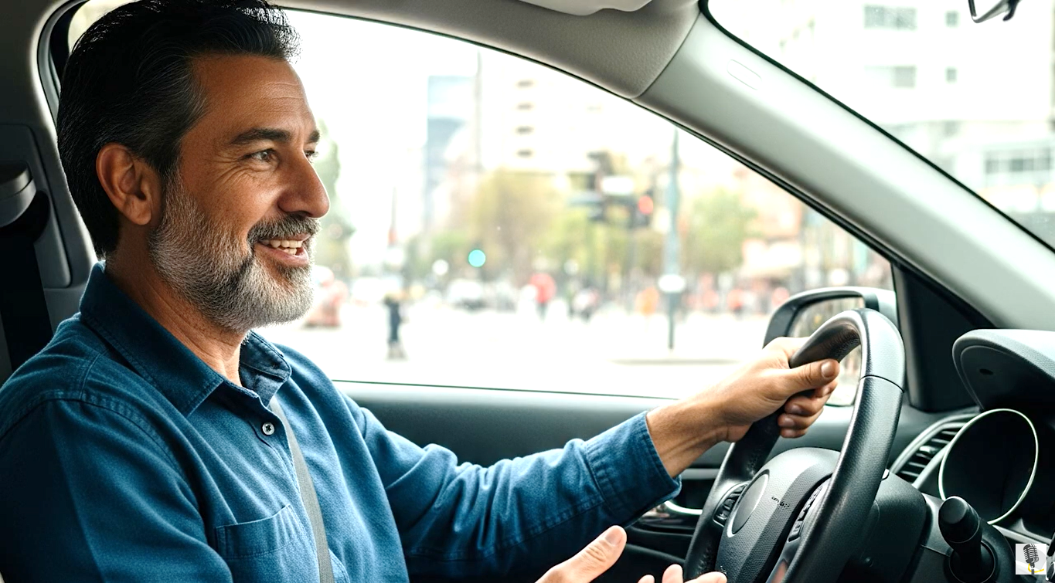
3
“இருக்கிறது, அடிக்கடி வாசிப்பேன். எனக்கு அது பிடிக்கும்” என்று சொன்னார். “நாம் இருவரும் சேர்ந்து வேத ஆராய்ச்சியில் ஈடுபட உங்களுக்கு விருப்பமா?” என்று கேட்டாள்.
அதற்குள்ளாக அவர்கள் இறங்கவேண்டிய சிலி அட்வென்ட்டிஸ்ட் பல்கலைக்கழகம் வந்தது, ஓட்டுனர் வரின்னியாவையும் அந்தக் கம்பிகளையும் இறக்கிவிட்டுச் சென்றார். பிறகு சிறிது நாட்களில் வரின்னியா அந்த ஓட்டுனருடைய வீட்டிற்குச் சென்று, அவருக்கும் அவரது மனைவிக்கும் அவருடைய மகளுக்கும் வேதப்பாடம் நடத்தினாள்.
அந்த ஊபர் வண்டி சவாரி, அந்த ஓட்டுனர் மற்றும் அவரது குடும்பத்தினரை மட்டும் மாற்றினதாக எண்ண வேண்டாம். அதில் பயணம் செய்த வரின்னியா மற்றும் அவரது பெற்றோரின் வாழ்க்கையையும் மாற்றியது. வரின்னியாவில் பெற்றோர் தன் மகளின் பாதுகாப்பில் அதிக அளவு அக்கறை காட்டினார்கள்.

Slide 5

4
அவள் பாத்பைண்டர் குழுவில் சேருவதிலும் அல்லது சிலி அட்வென்ட்டிஸ்ட் பல்கலைக்கழகத்தில் சேருவதிலும் அவர்களுக்கு விருப்பமில்லை. பாத்பைண்டர் குழுவில் சேர்ந்தால், வீட்டுப்பாடங்கள் செய்ய முடியாது என்றும், சிலி அட்வென்ட்டிஸ்ட் பல்கலைக்கழகத்தில் சேர்ந்தால், வீட்டிலிருந்து வெகு தொலைவிற்குச் செல்ல நேரிடும் என்றும் கருதினார்கள். சான்டியாகோவிலிருந்து சிலி அட்வென்ட்டிஸ்ட் பல்கலைக் கழகத்திற்கு சுமார் 650 மைல்கள் (1040 கி.மீ).
அதனால் வரின்னியா அவர்களுடைய உதவி இல்லாமல் தான் சிலி அட்வென்ட்டிஸ்ட் பல்கலைக்கழகத்தில் சேர்ந்தாள். உதவித் தொகையை வைத்து கல்விக்கட்டணம் செலுத்தினாள். பல்கலைக் கழகத்தில் சேர்ந்த பிறகுதான் பாத்பைண்டர் குழுவில் சேர்ந்தாள்.
தன் பெற்றோருடன் தன் உறவு சீராகவேண்டும் என்று பல வருடங்களாக ஜெபித்து வந்தாள். அந்த ஊபர் வண்டி பயணம் பற்றி பெற்றோரிடம் சொன்னதும் அதிர்ச்சியடைந்தார்கள்.

Slide 6
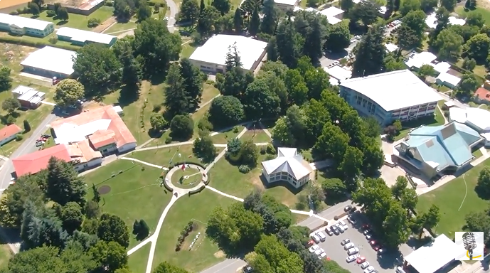
5
“உன்னால் எப்படி அவ்வாறு செய்ய முடிந்தது?” என்று அம்மா கேட்டார். “தேவனுடயை உதவியாலும் பரிசுத்த ஆவியானவரின் உதவியாலும் முடிந்தது” என்றாள்.
அவளுடைய பெற்றோர் அதன் பிறகு ஒன்றும் சொல்லவில்லை. அன்று முதல் அவளிடம் வித்தியாசமாக நடந்துகொள்ள ஆரம்பித்தார்கள். ஒரு ஊபர் வண்டியின் ஓட்டுனருக்கு வேதபாடம் நடத்துமளவிற்கு தேவன் அவளைப் பயன்படுத்தியதால், அவளுக்கு சுதந்தரத்தைக் கொடுத்தார்கள்.
ஊபர் வண்டியில் மேற்கொண்ட ஒரு பயணம், பலரது வாழ்க்கையை மாற்றியது. “என் பெற்றோரிடம் மாற்றத்தை கண்டபோது, அது தேவனாலும் பரிசுத்த ஆவியினாலும் மட்டுமே சாத்தியமானதைக் கண்டு கொண்டேன்” என்று சொன்னாள்.
இந்த பதின்மூன்றாம் வாரக் காணிக்கையின் ஒரு பகுதி, வரின்னியா படித்து வருகிற சிலி அட்வென்ட்டிஸ்ட் பல்கலைக்கழகத்தில் இரண்டு திட்டங்களுக்காகப் பயன்படப்போகிறது.

Slide 7
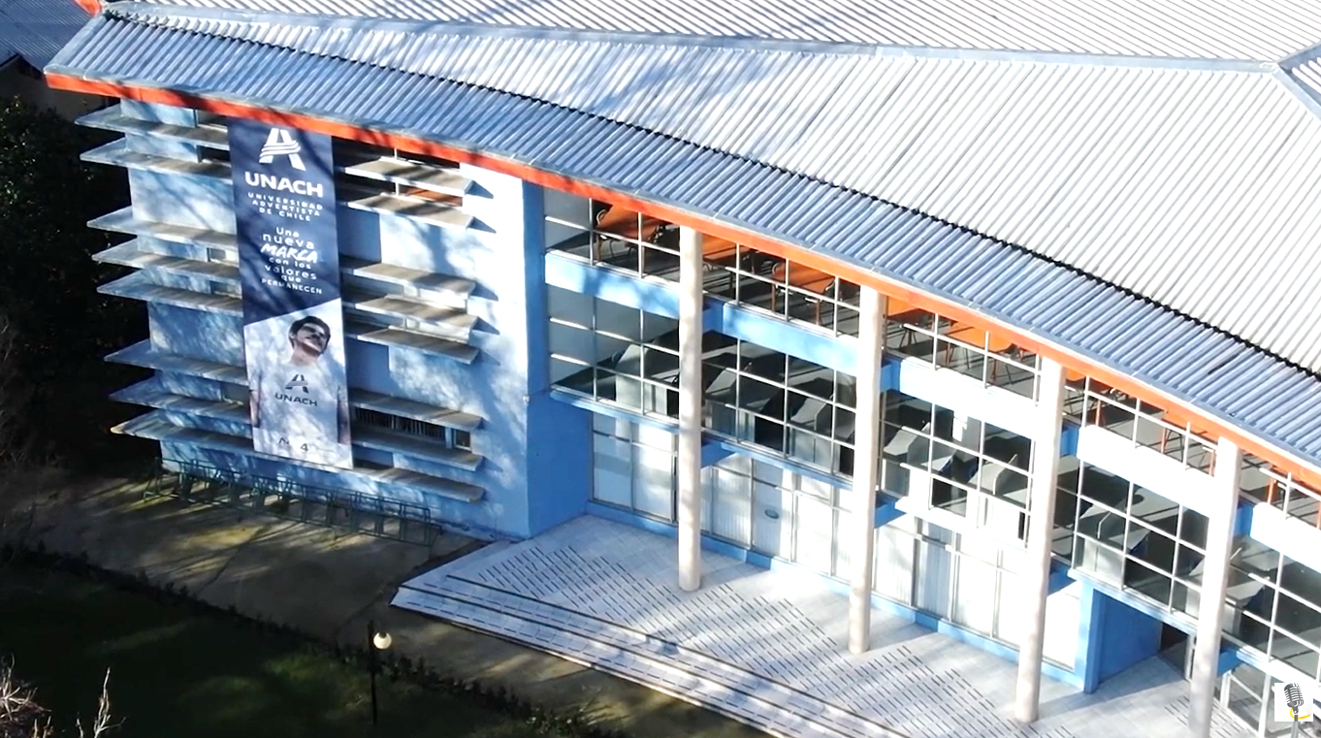
6
ஒரு திட்டம், மேலும் 50 மாணவர்கள் தங்குவதற்கு வசதியாக ஒரு கட்டிடம் கட்டுவதாகும். தற்சமயம், அந்தப் பல்கலைக்கழகத்தில் 3000 மாணவர்கள் படிக்கிறார்கள், அவர்களில் பலர் அட்வென்ட்டிஸ்டுகள் கிடையாது, மேலும், அவர்கள் பல்கலைக்கழக வளாகத்திற்கு வெளியே தங்கியிருக்கிறார்கள். புதிதாகக் கட்டப்படப்போகிற விடுதி எல்லா மாணவர்களுக்கும் உதவியாக இருக்கும்;
இரண்டாவது திட்டம், அந்தப் பல்கலைக்கழகத்தில் அட்வென்டிஸ்ட் தன்னார்வ சேவை மையம் ஆரம்பிப்பதாகும்; அதன்மூலமாக ஒவ்வொரு வருடமும் உலகின் வெவ்வேறு பகுதிகளுக்கு 30 ஊழியர்களை அனுப்பி வைக்க முடியும். மாணவர்களை அந்த ஊழியத்திற்காகப் பயிற்றுவிக்க 5 வகுப்பறைகளும், 250 பேர் அமரக்கூடிய வசதியுடன் ஒரு அரங்கமும் கட்டப்படப் போகிறது.
உதாரத்துவமாகக் கொடுக்கப் போவதற்காக நன்றி.

